Slide 1
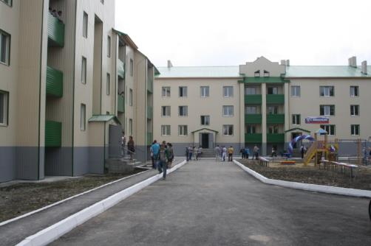
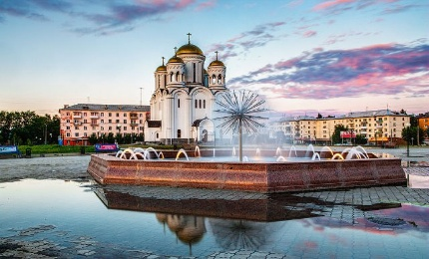
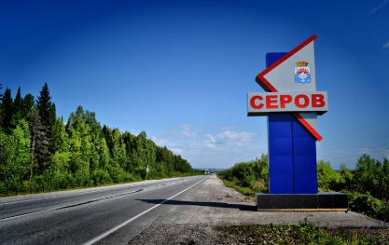
Решение Думы
Серовского городского округа от _________ № _____
«О бюджете Серовского городского округа на 2023 год и плановый период 2024 и 2025 годов»
Финансовое управление администрации Серовского городского округа
БЮДЖЕТ
ДЛЯ ГРАЖДАН
2022 год г. Серов

Slide 2


Основные понятия
Бюджет для граждан – документ, содержащий основные положения решения о бюджете в доступной для широкого круга заинтересованных пользователей форме, разработанной в целях ознакомления граждан с основными целями, задачами бюджетной политики, планируемыми и достигнутыми результатами использования бюджетных средств.
Бюджет – форма образования и расходования денежных средств, предназначенных для финансового обеспечения задач и функций государства и местного самоуправления.
Доходы бюджета – поступающие в бюджет денежные средства, за исключением источников финансирования дефицита бюджета.
Расходы бюджета – выплачиваемые из бюджета денежные средства, за исключением источников финансирования дефицита бюджета.
Дефицит бюджета – превышение расходов бюджета над его доходами
Профицит бюджета – превышение доходов бюджета над его расходами

Slide 3

Основные понятия
Бюджетный процесс – деятельность органов государственной власти, органов местного самоуправления и иных участников бюджетного процесса по составлению и рассмотрению проектов бюджетов, утверждению и исполнению бюджетов, контролю за их исполнением, осуществлению бюджетного учета, составлению, внешней проверке, рассмотрению и утверждению бюджетной отчетности
Сводная бюджетная роспись – документ, который составляется и ведется финансовым органом в целях организации исполнения бюджета по доходам, расходам и источникам финансирования дефицита бюджета
Бюджетные обязательства – расходные обязательства, подлежащие исполнению в соответствующем финансовом году
Расходные обязательства – возникающие на основе закона, иного нормативного правового акта, договора или соглашения, обязанности публично-правого образования (Российской Федерации, субъекта Российской Федерации, муниципального образования) или действующего от его имени казенного учреждения, предоставить физическому или юридическому лицу, иному публично-правовому образованию, субъекту международного права средства из соответствующего бюджета

Slide 4
Основные понятия
Публичные обязательства – возникающие на основе закона расходные обязательства публично-правового образования перед физическим или юридическим лицом, иным публично-правовым образованием, подлежащие исполнению в установленном соответствующим законом, иным НПА размере или установленный указанным законом, актом порядок его определения (расчета, индексации).
Публичные нормативные обязательства – это публичные обязательства
перед физическим лицом, подлежащие исполнению в денежной форме
в установленном соответствующим законом, иным НПА размере или
имеющие установленный порядок его индексации
Межбюджетные трансферты – денежные средства, направляемые из одного уровня бюджетной системы в другой
Дотации - межбюджетные трансферты, предоставляемые на безвозмездной и безвозвратной основе без установления направлений и (или) условий их использования

Slide 5

Основные понятия
Субвенции – межбюджетные трансферты, предоставляемые местным бюджетам в целях финансового обеспечения расходных обязательств муниципальных образований, возникающих при выполнении государственных полномочий Российской Федерации, субъектов Российской Федерации, переданных для осуществления органам местного самоуправления в установленном порядке
Субсидии – межбюджетные трансферты, предоставляемые бюджетам муниципальных образований в целях софинансирования расходных обязательств, возникающих при выполнении полномочий органов местного самоуправления по вопросам местного значения
Дорожный фонд – часть средств бюджета, подлежащая использованию в целях финансового обеспечения дорожной деятельности автомобильных дорог общего пользования, а также капитального ремонта и ремонта дворовых территорий многоквартирных домов, проездов к дворовым территориям многоквартирных домов
Государственный (муниципальный) долг – обязательства публично-правового образования по полученным кредитам, выпущенным ценным бумагам, предоставленным гарантиям перед третьими лицами

Slide 6
Основные понятия
Текущий финансовый год – год, в котором осуществляется исполнение бюджета, составление и рассмотрение проекта бюджета на очередной финансовый год (очередной финансовый год и плановый период). (В рамках данной брошюры «Бюджет для граждан» - 2021 год является текущим)
Очередной финансовый год – год, следующий за текущим финансовым годом. (В рамках данной брошюры «Бюджет для граждан» - 2022 год является очередным)
Плановый период – два финансовых года, следующие за очередным финансовым годом. (В рамках данной брошюры «Бюджет для граждан» - 2023 и 2024 годы являются плановым периодом)

Slide 7
Первое поселение на месте нынешнего города Серова возникло в 1894 году при строительстве сталерельсового завода, названного Надеждинским по имени владелицы Богословского горного округа (БГО) Надежды Михайловны Половцевой. Завод был заложен на левом берегу реки Каквы в 10 км от села Филькино.
Заводской поселок по старой уральской традиции получил название Надеждинский завод.
В сентябре 1919 года по Постановлению Екатеринбургского губернского ВРК поселок Надеждинский завод был преобразован в город Надеждинск.
Согласно Постановлению Президиума ВЦИК от 20 июня 1933 года г.Надеждинск выделен из Надеждинского района в самостоятельную административно-хозяйственную единицу с непосредственным подчинением облисполкому. Утверждена расширенная черта города с включением в нее селений Вятчининой, Мякоткиной, Медянкиной и земельного участка центрального углежжения.
В 1930-ые годы город неоднократно менял свое название.
19 января 1934 года Постановлением № 6809 Малого Президиума Уральского областного исполнительного комитета город Надеждинск был переименован в город Кабаковск.
7 июня 1939 года Указом Президиума Верховного Совета СССР город Надеждинск был переименован в город Серов в честь легендарного летчика - Героя Советского Союза Анатолия Константиновича Серова.
В границах муниципального образования Серовсикй городской округ находятся населенные пункты: город Серов, поселок Марсяты, деревня Петрова, поселок Кардон, поселок Ларьковка, село Андриановичи, поселок Межевая, поселок Красный Яр, поселок Мирный, поселок Еловка Новая, поселок Подгарничный, поселок Лесоразработки, поселок Танковичи, деревня Масловка, деревня Еловка, поселок Ключевой, село Филькино, поселок Черноярский, поселок Урай, поселок Нижняя Пристань, поселок при железнодорожной станции Поспелково, поселок Старое Морозково, поселок Морозково, поселок при железнодорожной станции Морозково, поселок Красноярка, поселок Поперечный, поселок Вагранская, деревня Морозково, деревня Поспелкова, деревня Семенова, деревня Магина, поселок Красноглинный, деревня Еловый Падун, поселок Сотрино, поселок Новое Сотрино, поселок Первомайский, поселок Боровой.
Административным центром Серовского городского округа является город Серов. Он находится на восточном склоне Уральских гор, в долине реки Каква и расположен на расстоянии 338 км. от областного центра г.Екатеринбург и на расстоянии 2050 км. от г.Москвы. Общая площадь города Серова в пределах городской черты - 9399 га. Город Серов является крупным железнодорожным узлом, образованный пересечением двух меридиальных железнодорожных магистралей Екатеринбург-Серов-Ивдель-Приобье, Серов-Алапаевск-Егоршино-Богданович-Челябинск. В 30 км к северу от города Серова находится город Краснотурьинск, в 50 км к югу - город Новая Ляля.
Основной водной артерией является река Сосьва, в которую впадают реки Лангур, Волчанка, Турья, Каква, Красноярка и ряд других небольших по размеру рек и ручьев. Вся система рек и речек входит в бассейн р.Тавды. Самым крупным притоком р.Сосьва является р.Каква, которая берет начало с Уральского хребта.
Серов является чем-то вроде перевала между Средним и Северным Уралом, и не случайно он назван северными воротами Урала.
Описание административно-территориального деления

Slide 8
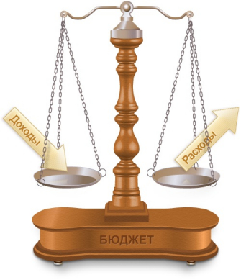


Бюджет
форма образования и расходования денежных средств, предназначенных для финансового обеспечения задач и функций государства и местного самоуправления
ДОХОДЫ
поступающие в бюджет денежные средства (налоги юридических и физических лиц, административные платежи и сборы, безвозмездные поступления)
РАСХОДЫ
выплачиваемые из бюджета денежные средства (социальные выплаты населению, содержание муниципальных учреждений, капитальное строительство и др.)
Профицит
Превышение доходов над расходами
Дефицит
Превышение расходов над доходами
Сбалансированность бюджета - паритетное соотношение между расходными и доходными статьями бюджета. Сбалансированность бюджета означает положение, когда все расходы бюджеты покрыты его доходами, т.е. расходы уравновешены доходами

Slide 9

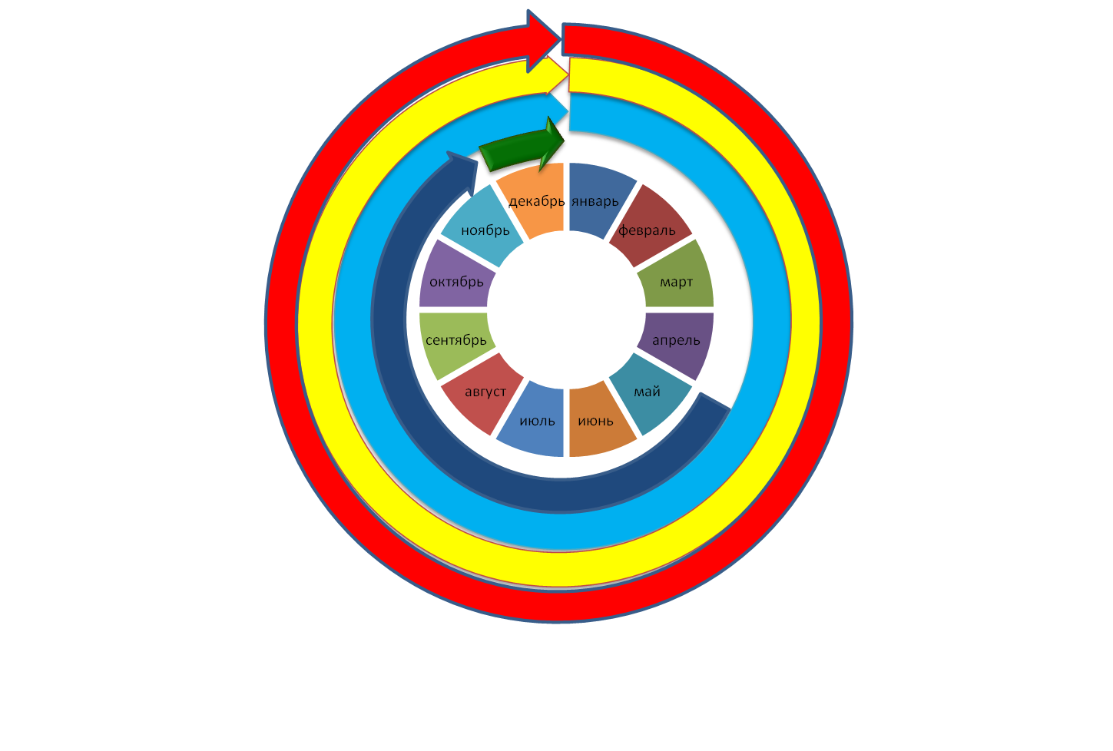
Составляется прогноз социально-экономического развития, определяются основные характеристики бюджета, налоговая и бюджетная политика, распределяются бюджетные ассигнования на очередной финансовый год и плановый период.
  Бюджетный процесс представляет собой деятельность по составлению проекта бюджета, его рассмотрению, утверждению, исполнению, составлению отчета об исполнении и его утверждению.
Контроль
Исполнение
Проект местного бюджета рассматривается Думой CГО в одном чтении. Сроки рассмотрения и принятия решения о местном бюджете должны обеспечивать вступление в силу указанного решения с 01 января очередного финансового года.
Рассмотрение и утверждение
Исполнение местного бюджета обеспечивается администрацией CГО, а организует исполнение Финансовое управление в CГО. Исполнение организуется на основе сводной бюджетной росписи и кассового плана.
Составление
Подготовка и составление участниками бюджетного процесса, а также рассмотрение и утверждение отчетов об исполнении местного бюджета за первый квартал, полугодие, девять месяцевI и за отчетный финансовый год.
Отчетность
Публичные слушания
по проекту бюджета проводятся до момента принятия проекта решения о бюджете в первом чтении.
Деятельность , направленная на обеспечение соблюдения бюджетного законодательства и иных нормативных правовых актов.
9

Slide 10

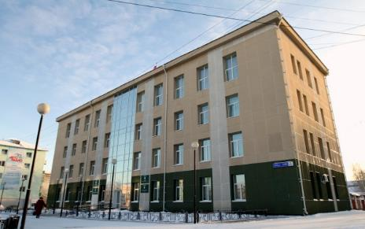
Участники бюджетного процесса
Представительный
орган СГО - Дума
Получатели средств
местного бюджета
Высшее должностное
лицо МО - Глава СГО
Главные администраторы
источников финансирования
дефицита местного бюджета
Участники бюджетного процесса Серовского городского округа
Исполнительно-
распорядительный
орган СГО –
Администрация СГО
Главные администраторы
доходов местного бюджета
Финансовый орган –
Финансовое управление АСГО
Главные распорядители
расходов местного бюджета
Орган внешнего
муниципального
финансового контроля
Контрольно-ревизионная
Комиссия СГО

Slide 11

Гражданин и его участие в бюджетном процессе
Гражданин - как налогоплательщик
Гражданин – как получатель социальных гарантий
Помогает формировать доходную часть бюджета (налог на доходы физических лиц, транспортный налог и другие виды налогов)
Получает социальные гарантии – расходная часть бюджета (образование, социальные выплаты и др.)

Slide 12

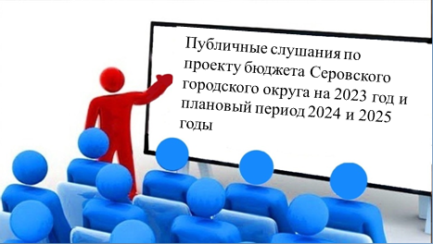



Участие в публичных слушаниях по проекту бюджета Серовского городского округа на очередной финансовый год и плановый период
Участие в публичных слушаниях по отчету об исполнении бюджета Серовского городского округа
Участие в публичных обсуждениях по объектам благоустройства территории

Slide 13




Основы составления проекта бюджета
Основные направления бюджетной и налоговой политики
Муниципальные программы городского округа
Прогноз социально-экономического развития городского округа
Бюджетное послание Президента Российской Федерации
Составление проекта бюджета городского округа

Slide 14
Основные показатели социально – экономического развития
Номер строки | Показатели | Ед. измер. | Факт 2021 год | Оценка 2022 год | Прогноз
 |  |  |  |  | 2023 год |  | 2024 год |  | 2025 год
 |  |  |  |  | Вариант 1 | Вариант 2 | Вариант 1 | Вариант 2 | Вариант 1 | Вариант 2
1 | 2 | 3 | 4 | 5 | 6 | 7 | 8 | 9 | 10 | 11
1. | Оборот крупных и средних организаций всего, в том числе по видам экономической деятельности: | млн. руб. | 82 281,1 | 117 250,5 | 118 071,3 | 122 292,3 | 122 203,7 | 127 673,1 | 127 702,9 | 134 695,2
2. |  | % к предыдущему году | 134,4 | 142,5 | 100,7 | 104,3 | 103,5 | 104,4 | 104,5 | 105,5
3. | добыча полезных ископаемых | млн. руб. | 0 | 0 | 0 | 0 | 0 | 0 | 0 | 0
4. |  | % к предыдущему году | 0 | 0 | 0 | 0 | 0 | 0 | 0 | 0
5. | обрабатывающие производства | млн. руб. | 55 242,7 | 84 797,5 | 85 391,1 | 88 443,8 | 88 465,2 | 92 423,8 | 92 623,0 | 97 507,1
6. |  | % к предыдущему году | 151,1 | 153,5 | 100,7 | 104,3 | 103,6 | 104,5 | 104,7 | 105,5
7. | обеспечение электрической энергией, газом и паром | млн. руб. | 15 341,5 | 15 356,9 | 15 464,4 | 15 464,4 | 15 928,3 | 16 082,9 | 16 406,1 | 16 726,2
8. |  | % к предыдущему году | 176,6 | 100,1 | 100,7 | 100,7 | 103,0 | 104,0 | 103,0 | 104,0
9. | строительство | млн. руб. | 580,1 | 628,8 | 633,2 | 655,9 | 655,4 | 682,8 | 684,9 | 720,3
10. |  | % к предыдущему году | 111,9 | 108,4 | 100,7 | 104,3 | 103,5 | 104,1 | 104,5 | 105,5
11. | оптовая и розничная торговля | млн. руб. | 9 548,8 | 12 168,5 | 12 253,7 | 12 691,7 | 12 682,5 | 13 212,1 | 13 354,7 | 13 938,8
12. |  | % к предыдущему году | 66,4 | 127,4 | 100,7 | 104,3 | 103,5 | 104,1 | 105,3 | 105,5
13. | транспортировка и хранение | млн. руб. | 520,4 | 817,1 | 822,8 | 852,2 | 851,6 | 887,1 | 889,9 | 939,5
14. |  | % к предыдущему году | 241,9 | 157,0 | 100,7 | 104,3 | 103,5 | 104,1 | 104,5 | 105,9
15. | Продукция сельского хозяйства, произведенная хозяйствами всех категорий | млн. руб. | 103,9 | 112,4 | 112,4 | 113,3 | 112,4 | 113,3 | 112,4 | 113,3
16. |  | % к предыдущему году | 90,3 | 108,2 | 100,0 | 100,8 | 100,0 | 100,0 | 100,0 | 100,0
17. | Объем инвестиций за счет всех источников финансирования | млн. руб. | 2 824,20 | 2 390,0 | 1 842,9 | 2 504,7 | 1 741,5 | 2 740,2 | 1 759,4 | 2 978,6
18. |  | % к предыдущему году | 158,1 | 84,6 | 77,1 | 104,8 | 94,5 | 109,4 | 101,0 | 108,7

Slide 15
19. | Прибыль | млн. руб. | 8 105,4 | 13 150 | 13 370 | 13 600 | 13 370 | 13 600 | 9 230 | 9 500
20. |  | % к предыдущему году | 287,0 | 162,2 | 101,7 | 103,4 | 100,0 | 100,0 | 69,0 | 69,9
21. | Оборот розничной торговли | млн. руб. | 8 830,5 | 9 748,9 | 9 817,1 | 10 645,8 | 9 885,8 | 11 603,9 | 9 994,6 | 12 485,8
22. |  | % к предыдущему году | 118,3 | 110,4 | 100,7 | 109,2 | 100,7 | 109,0 | 101,1 | 107,6
23. | Оборот общественного питания | млн. руб. | 126,5 | 139,7 | 140,6 | 152,5 | 141,6 | 166,2 | 143,2 | 178,9
24. |  | % к предыдущему году | 165,8 | 110,4 | 100,7 | 109,2 | 100,7 | 109,0 | 101,1 | 107,6
25. | Численность занятых в экономике округа | тыс. чел. | 36,995 | 36,600 | 36,783 | 39,162 | 36,893 | 39,475 | 37,262 | 40,146
26. |  | % к предыдущему году | 92,73 | 98,9 | 100,5 | 107,0 | 100,3 | 100,8 | 101,0 | 101,7
27. | Среднесписочная численность работников крупных и средних организаций | тыс. чел. | 22,392 | 22,000 | 22,110 | 22,242 | 22,176 | 22,420 | 22,398 | 22,801
28. |  | % к предыдущему году | 99,0 | 98,2 | 100,5 | 101,1 | 100,3 | 100,8 | 101,0 | 101,7
29. | в том числе в промышленном производстве | тыс. чел. | 9,18 | 9,024 | 9,069 | 9,123 | 9,096 | 9,196 | 9,187 | 9,353
30. |  | % к предыдущему году | 101,2 | 98,3 | 100,5 | 101,1 | 100,3 | 100,8 | 101,0 | 101,7
31. | Численность безработных, зарегистрированных в органах службы занятости | чел. | 710 | 320 | 710 | 320 | 710 | 320 | 710 | 320
32. | Уровень официально зарегистрированной безработицы (в % к экономически активному населению) | % | 1,23 | 0,63 | 1,22 | 0,63 | 1,22 | 0,63 | 1,22 | 0,63
33. | Фонд оплаты труда в целом по округу | млн. руб. | 12782,3 | 15259,8 | 16038,2 | 18345,7 | 16903,8 | 20013,4 | 18019,4 | 21814,7
 |  | % к предыдущему году | 106,1 | 119,4 | 105,1 | 120,2 | 105,4 | 109,1 | 106,6 | 109,0
34.
35. | в том числе в промышленном производстве | млн. руб. | 5054,1 | 6112,8 | 6424,6 | 7372,1 | 6771,5 | 8042,9 | 7218,4 | 8766,8
36. |  | % к предыдущему году | 118,6 | 120,9 | 105,1 | 120,6 | 105,4 | 109,1 | 106,6 | 109,0
Основные показатели социально – экономического развития

Slide 16
37. | Инфляция (сводный индекс потребительских цен) | % | 108,11 | 113,9 | 113,0 | 106,0 | 108,0 | 104,7 | 108,0 | 104,0
38. | Ввод в действие жилых домов | тыс. кв.м | 12,722 | 13,0 | 11,7 | 12,35 | 11,37 | 12,00 | 11,05 | 11,67
39. |  | % к предыдущему году | 112,1 | 102,2 | 90,0 | 95,0 | 97,2 | 97,2 | 97,2 | 97,2
40. | Численность постоянного населения (на начало года) | чел. | 103 019 | 101 589 | 100 849 | 100 849 | 100 269 | 100 329 | 100 009 | 100 089
41. | Среднегодовая численность населения | чел. | 102 304 | 101 219 | 100 559 | 100 589 | 100 139 | 100 209 | 100 005 | 100 045
42. | Численность детей в возрасте 3-7 лет (дошкольного возраста) | чел. | 5 792 | 5 431 | 5 388 | 5 396 | 5 363 | 5 390 | 5 341 | 5 387
43. | Численность детей и подростков в возрасте 8-17 лет (школьного возраста) | чел. | 12 905 | 12 860 | 12 757 | 12 778 | 12 700 | 12 764 | 12 648 | 12 756
44. | Численность населения в трудоспособном возрасте | чел. | 57 755 | 58 369 | 57 944 | 57 944 | 57 611 | 57 645 | 57 461 | 57 507
45. | Численность населения старше трудоспособного возраста | чел. | 26 335 | 24 790 | 24 609 | 24 609 | 24 468 | 24 483 | 24 404 | 24 424
46. | Число родившихся | чел. | 792 | 790 | 800 | 800 | 940 | 960 | 1000 | 1000
47. | Общий коэффициент рождаемости | чел. на тысячу населения | 7,7 | 7,8 | 8,0 | 8,0 | 9,4 | 9,6 | 10,0 | 10,0
48. | Число умерших | чел. | 1 680 | 1 430 | 1380 | 1320 | 1200 | 1200 | 1200 | 1200
34. | Уровень официально зарегистрированной безработицы (в % к экономически активному населению) | % | 3,70 | 1,24 | 1,28 | 1,24 | 1,28 | 1,24 | 1,28 | 1,24
35. | Фонд оплаты труда в целом по округу | млн. руб. | 12044,9 | 12662,3 | 13042,2 | 13155,9 | 13563,9 | 13699,3 | 14106,5 | 14276,1
36. |  | % к предыдущему году | 101,7 | 105,1 | 103,0 | 103,9 | 104,0 | 104,1 | 104,0 | 104,2
37. | в том числе в промышленном производстве | млн. руб. | 4261,2 | 4595,9 | 4687,8 | 4687,8 | 4851,9 | 4851,9 | 5123,6 | 5123,6
38. |  | % к предыдущему году | 102,1 | 107,9 | 102,0 | 102,0 | 103,5 | 103,5 | 105,6 | 105,6
Основные показатели социально – экономического развития

Slide 17
39. | Инфляция (сводный индекс потребительских цен) | % | 104,24 | 105,8 | 106 | 104 | 105 | 104 | 105 | 104
40. | Ввод в действие жилых домов | тыс. кв. м | 11,35 | 8,0 | 7,6 | 7,88 | 7,73 | 8,29 | 8,29 | 9,16
41. |  | % к предыдущему году | 55,6 | 70,5 | 95,0 | 98,5 | 101,7 | 105,2 | 107,3 | 110,5
42. | Численность постоянного населения (на начало года) | чел. | 103890 | 103019 | 102229 | 102229 | 101419 | 101469 | 100629 | 100739
43. | Среднегодовая численность населения | чел. | 103454 | 102624 | 101824 | 101849 | 101024 | 101104 | 101525 | 101580
44. | Численность детей в возрасте 3 - 7 лет (дошкольного возраста) | чел. | 6106 | 5792 | 5734 | 5780 | 5677 | 5769 | 5620 | 5757
45. | Численность детей и подростков в возрасте 8 - 17 лет (школьного возраста) | чел. | 12955 | 12905 | 12776 | 12879 | 12648 | 12853 | 12522 | 12828
49. | Денежные доходы населения всего, из них: | млн. руб. | 20 787,2 | 24 206,1 | 25 520,4 | 27 917,9 | 26 875,4 | 30 151,5 | 28 413,3 | 32 457,4
 |  | % к предыдущему году | 106,6 | 116,4 | 105,4 | 115,3 | 105,3 | 108,0 | 105,7 | 107,6
51. | доходы от предпринимательской деятельности | млн. руб. | 650 | 672,1 | 695,0 | 760,1 | 718,6 | 859,0 | 743,0 | 964,6
52. | оплата труда | млн. руб. | 12 782,3 | 15 259,8 | 16 038,2 | 18 345,7 | 16 903,8 | 20 013,4 | 18 019,4 | 21 814,7
53. | социальные выплаты | млн. руб. | 7 354,9 | 8 274,3 | 8 787,3 | 8 812,1 | 9 253,0 | 9 279,1 | 9 650,9 | 9 678,1
54. | Среднедушевые денежные доходы (в месяц) | руб./чел. | 16 933 | 19 929 | 21 149 | 23 129 | 22 365 | 25 074 | 23 677 | 27 036
55. |  | % к предыдущему году | 107,8 | 117,7 | 106,1 | 116,1 | 105,8 | 108,4 | 105,9 | 107,8
56. | Среднемесячная начисленная заработная плата работников по полному кругу организаций | руб. | 41 982 | 48 392,1 | 50 618,2 | 56 183,2 | 53 199,7 | 60 790,3 | 56 125,7 | 65 167,2
57. |  | % к предыдущему году | 111,2 | 115,3 | 104,6 | 116,1 | 105,1 | 108,2 | 105,5 | 107,2
Основные показатели социально – экономического развития

Slide 18
Наименование показателя | Всего бюджет Серовского городского округа на 2023 год, тыс.руб. | Всего бюджет Серовского городского округа на 2024 год, тыс.руб. | Всего бюджет Серовского городского округа на 2025 год, тыс.руб.
ДОХОДЫ | 4 588 213,34 | 3 783 654,87 | 3 700 128,46
В том числе:
Налоговые и неналоговые доходы | 1 750 787,14 | 1 609 537,37 | 1 676 246,86
Безвозмездные поступления от других бюджетов | 2 837 426,20 | 2 174 117,50 | 2 023 881,60
В том числе:
Дотации бюджетам городских округов на выравнивание бюджетной обеспеченности | 595 566,00 | 317 847,00 | 168 338,00
РАСХОДЫ | 4 670 439,37 | 3 811 292,66 | 3 687 895,89
В том числе:
Общегосударственные расходы | 270 763,82 | 240 168,58 | 241 307,24
Национальная безопасность и правоохранительная деятельность | 29 152,06 | 77 846,02 | 28 005,58
Национальная экономика | 402 387,45 | 430 972,09 | 268 997,57
Жилищно-коммунальное хозяйство | 399 593,82 | 336 152,83 | 162 018,11
Охрана окружающей среды | 10 585,76 | 15 469,19 | 10 367,96
Образование | 2 780 251,51 | 2 009 800,18 | 2 249 064,20
Культура, кинематография | 300 831,98 | 200 117,30 | 226 933,82
Социальная политика | 283 659,57 | 292 948,54 | 301 984,90
Физическая культура и спорт | 176 869,67 | 194 928,11 | 186 325,18
Средства массовой информации | 5 343,74 | 4 130,77 | 4 132,27
Обслуживание государственного и муниципального долга | 11 000,00 | 8 759,05 | 8 759,05
Основные характеристики бюджета Серовского городского округа на 2023 год и плановый период 2024 и 2025 годов

Slide 19
Основные параметры бюджета Серовского городского округа
Наименование | План 2022 год, уточненный бюджет | 2023 год | 2024 год | 2025 год
Доходы - всего | 4 330 483,28 | 4 588 213,34 | 3 783 654,87 | 3 700 128,46
Налоговые и неналоговые доходы: | 1 428 928,18 | 1 750 787,14 | 1 609 537,37 | 1 676 246,86
- налоговые доходы | 1 310 052,80 | 1 599 856,51 | 1 499 835,73 | 1 568 080,35
- неналоговые доходы | 118 875,38 | 150 930,63 | 109 701,65 | 108 166,51
- безвозмездные поступления | 2 901 555,10 | 2 837 426,20 | 2 174 117,50 | 2 023 881,60
Расходы - всего, | 4 532 649,00 | 4 670 439,37 | 3 811 292,66 | 3 687 895,89
Расходы за счет собственных доходов | 2 168 018,33 | 2 428 579,17 | 1 955 022,16 | 1 832 352,29
Расходы за счет целевых безвозмездных поступлений (субсидии, субвенции, межбюджетные трансферты) | 2 364 630,67 | 2 241 860,20 | 1 856 270,50 | 1 855 543,60
Дефицит (-), профицит(+) | -202 165,71 | -82 226,03 | -76 513,34 | -79 385,05
Источники финансирования дефицита бюджета - всего, | 202 165,71 | 82 226,03 | 76 513,34 | 79 385,05
- кредиты - всего, | 41 521,44 | 82 226,03 | 76 513,34 | 79 385,05
в т.ч. - получение | 222 379,38 | 253 283,41 | 211 864,67 | 232 236,38
- погашение | 180 857,94 | 171 057,38 | 135 351,33 | 152 851,33
- изменение остатков средств бюджета | 160 644,28 | 0,00 | 0,00 | 0,00
иные источники финансирования дефицита бюджета | 0,00 | 0,00 | 0,00 | 0,00
Отношение дефицита бюджета к доходам, % | 28,71 | 9,99 | 9,99 | 9,99

Slide 20
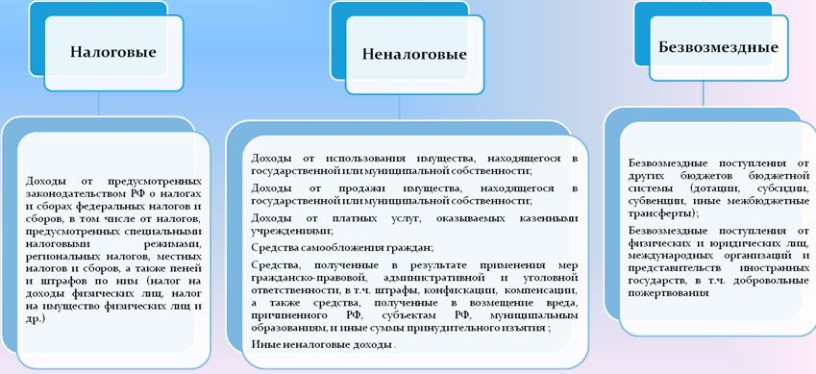
Доходы бюджета Серовского городского округа
Доходы бюджета городского округа образуются за счет налоговых и неналоговых доходов, а также за счет безвозмездных поступлений.
Доходы – денежные средства
поступающие в бюджет

Slide 21

Сравнительный анализ налоговых доходов, неналоговых доходов и безвозмездных поступлений в бюджет Серовского городского округа

Slide 22

ДОХОДЫ
Структура доходов бюджета на 2023 год и плановый период 2024 и 2025 годов

Slide 23


НАЛОГИ НА ПРИБЫЛЬ, ДОХОДЫ (тыс. руб.)

Slide 24

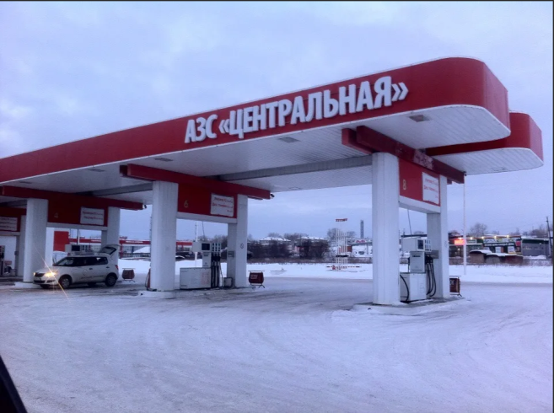
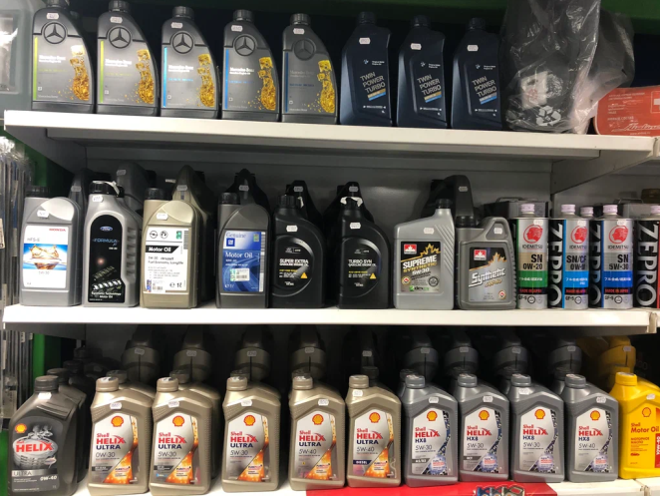
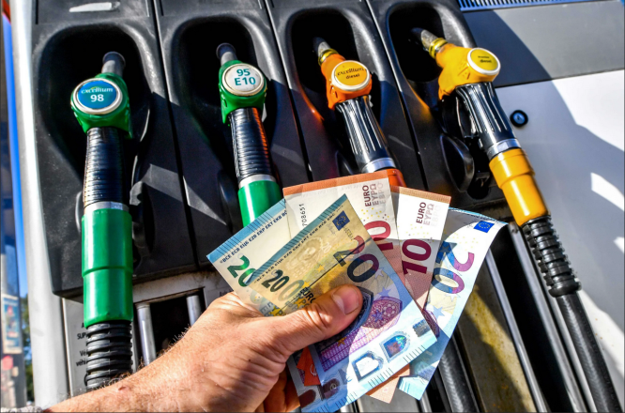
НАЛОГИ НА ТОВАРЫ (РАБОТЫ, УСЛУГИ),
РЕАЛИЗУЕМЫЕ НА ТЕРРИТОРИИ РОССИЙСКОЙ ФЕДЕРАЦИИ

Slide 25
НАЛОГИ НА СОВОКУПНЫЙ ДОХОД
(тыс. руб.)
Налог, взимаемый в связи с применением патентной системы налогообложения
Единый сельскохозяйственный налог
Налог, взимаемый в связи с применением упрощенной системы налогообложения
Единый налог на вмененный доход для отдельных видов деятельности

Slide 26


НАЛОГИ НА ИМУЩЕСТВО (ТЫС. РУБ.)

Slide 27
ГОСУДАРСТВЕННАЯ ПОШЛИНА
(тыс. руб.)
ШТРАФЫ, САНКЦИИ, ВОЗМЕЩЕНИЕ УЩЕРБА
(тыс. руб.)

Slide 28


ДОХОДЫ ОТ ИСПОЛЬЗОВАНИЯ ИМУЩЕСТВА, НАХОДЯЩЕГОСЯ В ГОСУДАРСТВЕННОЙ И МУНИЦИПАЛЬНОЙ СОБСТВЕННОСТИ
Аренда земли
Прочие доходы от использования имущества и прав, находящихся в государственной и муниципальной собственности

Slide 29
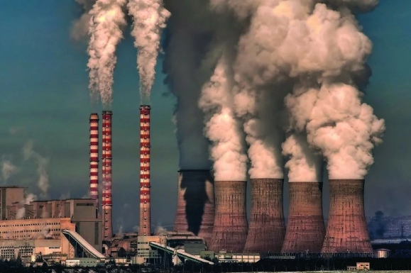
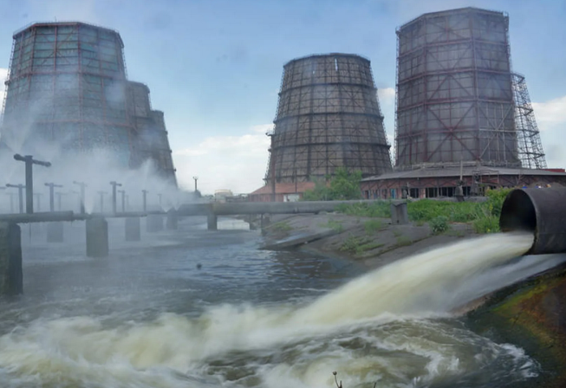
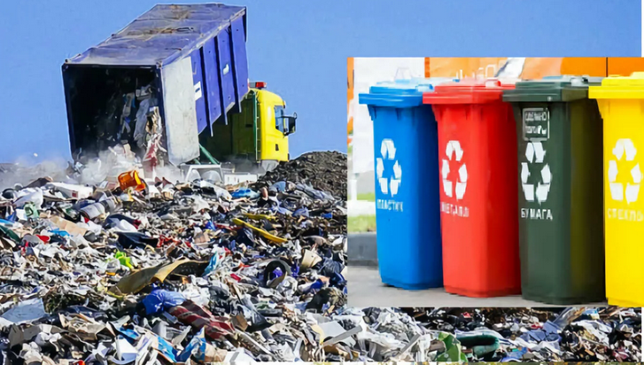
ПЛАТЕЖИ ПРИ ПОЛЬЗОВАНИИ ПРИРОДНЫМИ РЕСУРСАМИ (тыс. руб.)

Slide 30
ДОХОДЫ ОТ ОКАЗАНИЯ ПЛАТНЫХ УСЛУГ И КОМПЕНСАЦИИ ЗАТРАТ ГОСУДАРСТВА
(тыс. руб.)
ДОХОДЫ ОТ ПРОДАЖИ МАТЕРИАЛЬНЫХ И НЕМАТЕРИАЛЬНЫХ АКТИВОВ
(тыс. руб.)

Slide 31










Основные мероприятия по дополнительной мобилизации доходов бюджета
Проведение работы с налогоплательшиками по погашению задолженности по налогам, поступающим в бюджет округа, путем
заслушивания руководителей и собственников организаций на заседаниях Межведомственной территориальной комиссии при главе Серовского городского округа.
Проведение работы по принудительному прекращению прав на земельный участок лиц, не использующих его или использующих не в соответствии с его целевым назначением, с последующим оформлением земельного участка в муниципальную собственность и предоставление иным, более заинтересованным в его надлежащем использовании, а так же проведение мероприятий по привлечению лиц к гражданско-правовой ответственности, самовольно занимающих земельные участки, и взысканию с них сумм неосновательного обогащения
Проведение в отношении организаций и индивидуальных предпринимателей, осуществляющих использование имущества, находящегося в собственности муниципального образования, комплекса мероприятий по осуществлению контроля за своевременностью и полнотой перечисления в бюджет Серовского городского округа средств от использования муниципального имущества:
- доходов от сдачи в аренду имущества, находящегося в муниципальной собственности;
- доходов от арендной платы за земельные участки.
Организация работы по выявлению резервов поступлений в бюджет округа налога на доходы физических лиц путем проведения работы с руководителями организаций по вопросам установления заработной платы в размере не ниже величины прожиточного минимума, установленного для трудоспособного населения Свердловской области, или среднего уровня по видам экономической деятельности, а так же своевременности выплаты заработной платы и перечисления налоговыми агентами удержанных сумм налога на доходы физических лиц (в том числе проведение комиссий по легализации заработной платы).
Осуществление контроля за перечислением налога на доходы физических лиц налоговыми агентами, зарегистрированными за пределами Серовского городского округа, то есть по месту нахождения обособленных подразделений на территории Серовского городского округа
Проведение работы с управляющими компаниями по выявлению физических лиц, сдающих в наем или аренду собственные жилые помещения, гаражи, иные объекты недвижимого имущества, в целях вовлечения доходов от сдачи в аренду в налогооблагаемый оборот

Slide 32
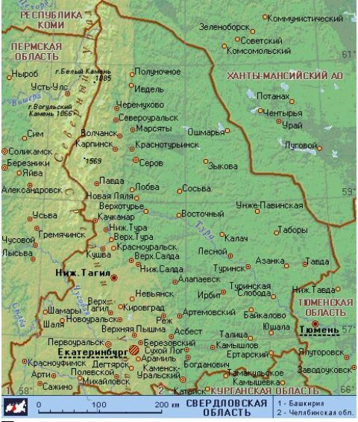
Из областного бюджета в бюджет городского округа перечисляются межбюджетные трансферты в форме:
Дотаций – без определения конкретной цели их использования
Субсидий – в целях софинансирования расходных обязательств муниципального образования по вопросам местного значения
Субвенций – на выполнение переданных государственных полномочий Российской Федерации и Свердловской области
Иных межбюджетных трансфертов
Межбюджетные отношения

Slide 33


БЕЗВОЗМЕЗДНЫЕ ПОСТУПЛЕНИЯ
Дотации
Субсидии
Субвенции
2021г. – 486 738,7 тыс. руб.
2022г. – 725 012,6 тыс. руб.
2023г. – 595 566,0 тыс. руб.
2024г. – 317 847,0 тыс. руб.
2025г. – 168 338,0 тыс. руб.
2021г. – 428 270,3 тыс. руб.
2022г. – 530 203,1 тыс. руб.
2023г. – 589 422,6 тыс. руб.
2024г. – 247 702,4 тыс. руб.
2025г. – 184 912,9 тыс. руб.
2021г. – 1 358 102,0 тыс. руб.
2022г. – 1 409 808,5 тыс. руб.
2023г. – 1 546 050,9 тыс. руб.
2024г. – 1 608 568,1 тыс. руб.
2025г. – 1 670 630,7 тыс. руб.
Прочие безвозмездные поступления
2021г. – 1 015,0 тыс. руб.
2022г. – 6 134,9 тыс. руб.
2021г. – 187 492,0 тыс. руб.
2022г. – 253 278,1 тыс. руб.
2023г. – 106 386,7 тыс. руб.
Иные межбюджетные
трансферты

Slide 34
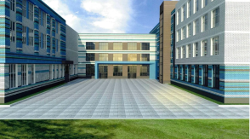

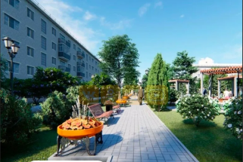
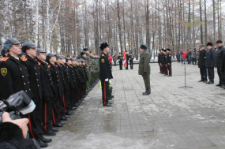
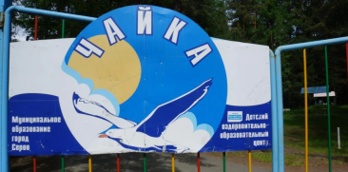
Субсидии бюджету Серовского городского округа из областного бюджета в 2023 году
Субсидии на строительство и реконструкцию зданий муниципальных образовательных организаций
361 900,0 тыс. руб.
Субсидии на реализацию мероприятий государственной программы Российской Федерации "Доступная среда« 118,9 тыс. руб.
Субсидии спортивных организаций, осуществляющих подготовку спортивного резерва для спортивных сборных команд, в том числе спортивных сборных команд РФ 121,6 тыс. руб.
Субсидии бюджетам городских округов на поддержку творческой деятельности и укрепление материально-технической базы муниципальных театров в населенных пунктах с численностью населения до 300 тысяч человек
Субсидии на создание спортивных площадок (оснащение спортивным оборудованием) для занятий уличной гимнастикой в размере 200,0 тыс. руб.
589 422,6 тыс. руб.
Субсидии бюджетам городских округов на реализацию программ формирования современной городской среды
37 494,4 тыс.руб.
Субсидии на реализацию мероприятий по поэтапному внедрению Всероссийского физкультурно-спортивного комплекса "Готов к труду и обороне" (ГТО) в размере
122,4 тыс. руб.
Субсидии на осуществление мероприятий по обеспечению питанием обучающихся в муниципальных общеобразовательных организациях в размере
132 314,0 тыс. руб.
Субсидии на создание в муниципальных общеобразовательных организациях условий для организации горячего питания обучающихся в размере
2 445,70 тыс. руб.
Субсидии на организацию военно-патриотического воспитания и допризывной подготовки молодых граждан в размере 277,5 тыс. руб.
Субсидии на осуществление мероприятий по обеспечению организации отдыха детей в каникулярное время, включая мероприятия по обеспечению безопасности их жизни и здоровья в размере 38 637,9 тыс. руб.
Субсидии на реализацию проектов по приоритетным направлениям работы с молодежью на территории Свердловской области в размере 354,4 тыс. руб.
Субсидии на создание безопасных условий пребывания в муниципальных организациях отдыха детей и их оздоровления в размере
13 137,4 тыс. руб.

Slide 35
Субвенции бюджету Серовского городского округа из областного бюджета в 2023 году
Субвенции по хранению, комплектованию, учету и использованию архивных документов, относящихся к государственной собственности Свердловской области в размере
1 919,0 тыс. руб.
Субвенции по предоставлению отдельным категориям граждан компенсаций расходов на оплату жилого помещения и коммунальных услуг в размере 131 434,8 тыс. руб.
Субвенции по предоставлению гражданам, проживающим на территории Свердловской области, меры социальной поддержки по частичному освобождению от платы за коммунальные услуги в размере
9 484,0 тыс. руб.
Субвенции по созданию административных комиссий в размере
167,2 тыс. руб.
Субвенции на организацию мероприятий при осуществлении деятельности по обращению с животными без владельцев в размере
2 327,7 тыс. руб.
Субвенции на компенсацию отдельным категориям граждан оплаты взноса на капитальный ремонт общего имущества в многоквартирном доме 477,0 тыс. руб.
1 546 050,9 тыс. руб.
Субвенции на осуществление государственного полномочия Свердловской области по организации проведения на территории Свердловской области мероприятий по предупреждению и ликвидации болезней животных в размере 147,9 тыс. руб.
Субвенции на предоставление гражданам субсидий на оплату жилого помещения и коммунальных услуг 60 403,9 тыс. руб.
Субвенции получение общедоступного и бесплатного дошкольного образования в муниципальных дошкольных образовательных организациях в размере
511 266,0 тыс. руб.
Субвенции на организацию и обеспечение отдыха и оздоровления детей (за исключением детей-сирот и детей, оставшихся без попечения родителей, детей, находящихся в трудной жизненной ситуации) в учебное время, включая мероприятия по обеспечению безопасности их жизни и здоровья в размере
4 615,0 тыс. руб.
Субвенции получение общедоступного и бесплатного дошкольного, начального общего, основного общего, среднего общего образования в муниципальных общеобразовательных организациях и финансовое обеспечение дополнительного образования детей в муниципальных общеобразовательных организациях в размере 779 048,0 тыс. руб.

Slide 36

Расходы бюджета Серовского городского округа
Расходы бюджета – выплачиваемые из бюджета денежные средства, за исключением средств, являющихся источниками финансирования дефицита бюджета.
Классификация расходов
Функциональная классификация отражает направление средств бюджета на выполнение основных функций государства (раздел→ подраздел→ целевые статьи→ виды расходов)
Ведомственная классификация расходов бюджета непосредственно связана со структурой управления, она отображает группировку юридических лиц, получающих бюджетные средства (главные распорядители средств бюджета)
Расходы бюджета Серовского
городского округа распределены по:
13
разделам бюджетной классификации
9
главным распорядителям бюджетных средств
16
муниципальным программам СГО
Расходы бюджета Серовского городского округа ориентированы на выполнение действующих расходных обязательств и обеспечение объема и качества предоставления муниципальных услуг отраслей социально - культурной сферы.
Мероприятия муниципальных программ Серовского городского округа направлены на достижение конкретных показателей и на повышение эффективности расходования бюджетных средств.

Slide 37












Структура расходов бюджета Серовского городского округа на 2023 год (ТЫС. РУБ.)
11 000,0
270 763,8
Общегосударственные
вопросы
Обслуживание государственного
и муниципального долга
29 152,1
5 343,7
Национальная безопасность
и правоохранительная
деятельность
Средства массовой
информации
402 387,5
Национальная
экономика
176 869,7
Физическая культура
и спорт
РАСХОДЫ
4 670 439,4
399 593,8
ЖКХ
283 659,6
Социальная политика
10 585,8
300 831,9
Образование
Охрана окружающей
среды
2 780 251,5
Культура,
кинематография

Slide 38
Наименование | 2021 год факт (тыс.руб.) | 2022 год (ожидаемое) тыс. руб. | 2023 год план тыс. руб. | 2024 год план тыс. руб. | 2025 год план тыс. руб.
Общегосударственные вопросы | 193 825,00 | 279 334,9 | 270 763,8 | 240 168,6 | 241 307,2
Национальная безопасность и правоохранительная деятельность | 46 285,70 | 28 170,2 | 29 152,1 | 77 846,0 | 28 005,6
Национальная экономика | 252 963,40 | 415 528,7 | 402 387,4 | 430 972,1 | 268,6
Жилищно-коммунальное хозяйство | 404 553,40 | 464 424,7 | 399 593,8 | 336 152,8 | 162 018,1
Охрана окружающей среды и природных ресурсов | 5 755,90 | 11 068,7 | 10 585,8 | 15 469,2 | 10 368,0
Образование | 1 932 650,00 | 2 647 196,7 | 2 780 251,5 | 2 009 800,2 | 2 249 064,2
Культура, кинематография | 215 339,30 | 250 173,3 | 300 832,0 | 200 117,3 | 226 933,8
Здравоохранение | 17 928,60 | 0,0 | 0,0 | 0,0 | 0,0
Социальная политика | 292 751,40 | 268 595,6 | 283 659,6 | 292 948,5 | 301 984,9
Физическая культура и спорт | 134 654,00 | 156 743,8 | 176 869,7 | 194 928,1 | 186 325,2
Средства массовой информации | 568,1 | 5 397,8 | 5 343,7 | 4 130,8 | 4 132,3
Обслуживание государственного и муниципального долга | 10 554,80 | 6 014,5 | 11 000,0 | 8 759,1 | 8 759,1
ВСЕГО | 3 507 829,60 | 4 532 649,0 | 4 670 439,4 | 3 811 292,7 | 3 419 166,9
Динамика распределения расходов бюджета Серовского городского округа
38

Slide 39
Структура расходов бюджета на 2023 год и плановый период 2024 и 2025 годов (млн. руб.)

Slide 40
2024 год
Структура расходов бюджета на 2023 год и плановый период 2024 и 2025 годов (млн. руб.)

Slide 41
2025 год
Структура расходов бюджета на 2023 год и плановый период 2024 и 2025 годов (млн. руб.)

Slide 42
Общегосударственные вопросы
Наименование | 2021 факт (тыс.руб.) | 2022 прогноз (тыс.руб.) | 2023 план (тыс.руб.) | 2024 план (тыс.руб.) | 2025 план (тыс.руб.)
Функционирование высшего должностного лица субъекта Российской Федерации и муниципального образования | 4 414,8 | 3 973,2 | 4 709,3 | 4 380,7 | 4 556,9
Функционирование законодательных (представительных) органов государственной власти и представительных органов муниципальных образований | 6 422,6 | 8 372,5 | 12 273,1 | 11 430,2 | 11 608,6
Функционирование Правительства Российской Федерации, высших исполнительных органов государственной власти субъектов Российской Федерации, местных администраций | 127 460,8 | 138 382,7 | 157 337,7 | 162 093,9 | 167 657,1
Судебная система | 101,1 | 616,4 | 11,4 | 11,8 | 10,4
Обеспечение деятельности финансовых, налоговых и таможенных органов и органов финансового (финансово-бюджетного) надзора | 17 095,6 | 17 421,2 | 19 030,6 | 19 796,7 | 20 594,3
Обеспечение проведения выборов и референдумов | 0 | 6 733,5 | 0 | 0 | 0
Резервные фонды | 8 473,9 | 12 000,0 | 15 000,0 | 10 000,0 | 10 000,0
Другие общегосударственные вопросы | 46 968,4 | 91 835,3 | 62 401,8 | 32 455,1 | 26 879,8
Итого | 210 937,2 | 279 334,9 | 270 763,8 | 240 168,6 | 241 307,2
Расходы бюджета (объемы финансирования)

Slide 43
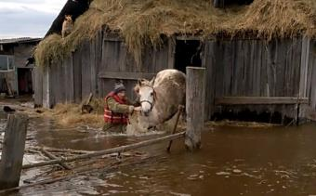
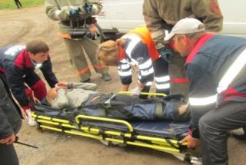
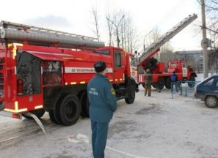


Национальная безопасность и правоохранительную деятельность
Наименование | 2021 факт (тыс.руб.) | 2022 прогноз (тыс.руб.) | 2023 план (тыс.руб.) | 2024 план (тыс.руб.) | 2025 план (тыс.руб.)
Гражданская оборона | 557,5 | 784,9 | 36,9 | 34,1 | 5,0
Защита населения и территории от чрезвычайных ситуаций природного и техногенного характера, пожарная безопасность | 25 234,1 | 26 750,5 | 28 641,7 | 77 319,5 | 27 488,4
Другие вопросы в области национальной безопасности и правоохранительной деятельности | 1 147,2 | 634,7 | 473,5 | 492,5 | 512,1
Расходы бюджета (объемы финансирования)

Slide 44
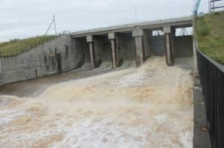
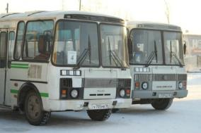
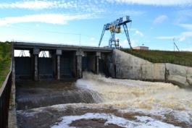
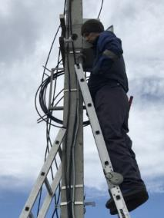
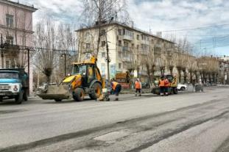

Расходы на национальную экономику
Наименование | 2021 факт (тыс.руб.) | 2022 прогноз (тыс.руб.) | 2023 план (тыс.руб.) | 2024 план (тыс.руб.) | 2025 план (тыс.руб.)
Сельское хозяйство и рыболовство | 2 256,7 | 3 009,9 | 3 206,5 | 2 501,0 | 2 484,8
Водное хозяйство | 5 731,0 | 14 026,1 | 5 722,8 | 5 951,8 | 6 189,8
Лесное хозяйство | 0 | 2 159,5 | 2 000,0 | 0 | 0
Транспорт | 1 114,9 | 0 | 27,7 | 0 | 0
Дорожное хозяйство (дорожные фонды) | 207 720,2 | 314 404,6 | 306 589,4 | 329 311,9 | 163 704,6
Связь и информатика | 5 892,9 | 1 102,8 | 1 438,2 | 1 373,2 | 1 373,2
Другие вопросы в области национальной экономики | 72 235,2 | 80 825,8 | 83 402,8 | 91 834,1 | 95 245,0
Расходы бюджета (объемы финансирования)

Slide 45
Жилищно-коммунальное хозяйство
Наименование | 2021 факт (тыс.руб.) | 2022 прогноз (тыс.руб.) | 2023 план (тыс.руб.) | 2024 план (тыс.руб.) | 2025 план (тыс.руб.)
Жилищное хозяйство | 153 340,3 | 143 536,4 | 17 470,9 | 14 489,9 | 12 366,0
Коммунальное хозяйство | 88 221,2 | 182 945,0 | 158 024,1 | 227 823,9 | 54 687,6
Благоустройство | 115 805,4 | 122 463,5 | 164 728,9 | 92 423,1 | 93 520,0
Другие вопросы в области жилищно-коммунального хозяйства | 1 274,8 | 15 479,7 | 59 369,9 | 1 415,8 | 1 444,4
Расходы бюджета (объемы финансирования)
Охрана окружающей среды
Наименование | 2021 факт (тыс.руб.) | 2022 прогноз (тыс.руб.) | 2023 план (тыс.руб.) | 2024 план (тыс.руб.) | 2025 план (тыс.руб.)
Сбор, удаление отходов и очистка сточных вод | 9 658,1 | 10 365,7 | 10 024,5 | 14 885,4 | 9 760,9
Охрана объектов растительного и животного мира и среды их обитания | 920,7 | 703,0 | 561,3 | 583,7 | 607,1

Slide 46

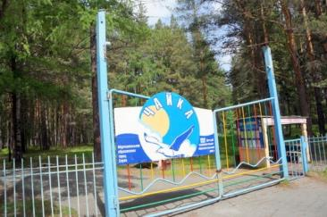
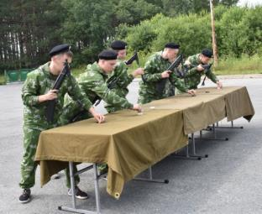
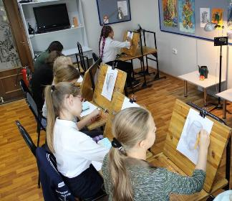
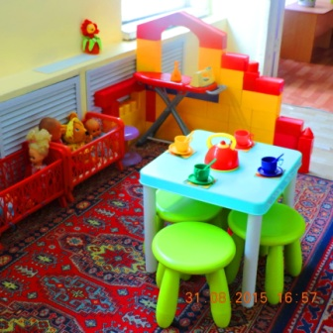
Наименование | 2021 факт (тыс.руб.) | 2022 прогноз (тыс.руб.) | 2023 план (тыс.руб.) | 2024 план (тыс.руб.) | 2025 план (тыс.руб.)
Дошкольное образование | 816 773,6 | 889 821,0 | 977 524,9 | 799 065,9 | 911 647,5
Общее образование | 1 112 387,4 | 1 474 785,6 | 1 468 211,3 | 963 430,0 | 1 065 060,4
Дополнительное образование детей | 109 072,6 | 138 114,6 | 164 047,8 | 113 239,7 | 141 526,7
Профессиональная подготовка, переподготовка и повышение квалификации | 480,7 | 362,3 | 515,7 | 515,7 | 515,7
Молодежная политика | 102 430,2 | 111 995,7 | 7 043,1 | 17 384,6 | 10 697,1
Другие вопросы в области образования | 44 241,8 | 32 265,9 | 162 908,7 | 116 163,3 | 119 616,7
Расходы бюджета (объемы финансирования)

Slide 47
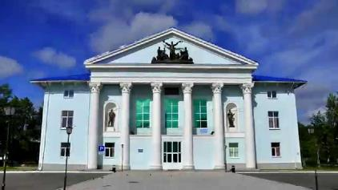

Культура, кинематография
Наименование | 2021 факт (тыс.руб.) | 2022 прогноз (тыс.руб.) | 2023 план (тыс.руб.) | 2024 план (тыс.руб.) | 2025 план (тыс.руб.)
Культура | 221 924,0 | 250 173,3 | 300 831,9 | 200 117,3 | 226 933,8
Расходы бюджета (объемы финансирования)
Социальная политика
Наименование | 2021 факт (тыс.руб.) | 2022 прогноз (тыс.руб.) | 2023 план (тыс.руб.) | 2024 план (тыс.руб.) | 2025 план (тыс.руб.)
Пенсионное обеспечение | 14 380,8 | 616,5 | 18 589,7 | 20 324,6 | 21 342,0
Социальное обеспечение населения | 238 503,2 | 235 192,4 | 248 394,8 | 255 867,3 | 263 340,6
Охрана семьи и детства | 2 008,2 | 3 124,7 | 0 | 0 | 0
Другие вопросы в области социальной политики | 13 113,8 | 13 662,0 | 16 674,9 | 16 756,6 | 17 302,3

Slide 48
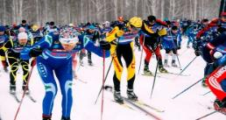
Физическая культура и спорт
Наименование | 2021 факт (тыс.руб.) | 2022 прогноз (тыс.руб.) | 2023 план (тыс.руб.) | 2024 план (тыс.руб.) | 2025 план (тыс.руб.)
Массовый спорт | 134 560,9 | 156 590,7 | 79 287,1 | 78 163,6 | 68 675,5
Спорт высших достижений | 70,1 | 153,0 | 97 582,6 | 116 764,5 | 117 649,7
Средства массовой информации
Наименование | 2021 факт (тыс.руб.) | 2022 прогноз (тыс.руб.) | 2023 план (тыс.руб.) | 2024 план (тыс.руб.) | 2025 план (тыс.руб.)
Телевидение и радиовещание | 3 513,0 | 2 344,6 | 2 044,6 | 2 044,6 | 2 044,6
Периодическая печать и издательства | 2 360,6 | 2 310,3 | 2 556,2 | 2 086,2 | 2 087,7
Другие вопросы в области средств массовой информации | 803,4 | 742,9 | 742,9 | 0 | 0
Расходы бюджета (объемы финансирования)
Обслуживание государственного и муниципального долга
Наименование | 2021 факт (тыс.руб.) | 2022 прогноз (тыс.руб.) | 2023 план (тыс.руб.) | 2024 план (тыс.руб.) | 2025 план (тыс.руб.)
Обслуживание государственного внутреннего и муниципального долга | 7 645,9 | 6 014,5 | 11 000,0 | 8 759,1 | 8 759,1

Slide 49
В соответствии с принятыми в 2013 году изменениями в Бюджетный кодекс Российской Федерации, бюджет Серовского городского округа на 2023 год сформирован не только в функциональной, но и в программной структуре расходов, на основе утвержденных 16 муниципальных программ.
В соответствии с Перечнем муниципальных программ, утвержденным постановлением администрации Серовского городского округа от 15.06.2018 № 849 (с внесенными изменениями и дополнениями), в решении Думы представлены расходы на реализацию следующих муниципальных программ:
Код целевой статьи | Наименование муниципальной программы (подпрограммы) | Сумма на 2023 год, тыс. руб.
02 0 00 0 0000 | Муниципальная программа "Развитие муниципальной службы в Серовском городском округе" на 2023-2026 годы | 27 263,82
03 0 00 0 0000 | Муниципальная программа "Дополнительные меры социальной поддержки отдельных категорий граждан Серовского городского округа" на 2023-2026 годы | 25 095,67
04 0 00 0 0000 | Муниципальная программа "Развитие культуры в Серовском городском округе" на 2021-2026 годы | 303 869,16
05 0 00 0 0000 | Муниципальная программа "Развитие физической культуры и спорта в Серовском городском округе" на 2021 - 2026 годы | 177 126,27
06 0 00 0 0000 | Муниципальная программа "Реализация молодежной политики в Серовском городском округе" на 2021-2026 годы | 79 767,14
07 0 00 0 0000 | Муниципальная программа "Управление собственностью Серовского городского округа" на 2021-2026 годы | 77 104,46
08 0 00 0 0000 | Муниципальная программа "Развитие системы образования в Серовском городском округе" на 2023-2027 годы | 2 299 712,27
09 0 00 0 0000 | Муниципальная программа "Обеспечение общественной безопасности на территории Серовского городского округа" на 2021-2027 годы | 28 989,10
10 0 00 0 0000 | Муниципальная программа "Развитие жилищно-коммунального хозяйства и повышение энергетической эффективности на территории Серовского городского округа" на 2021-2027 годы | 225 900,41
11 0 00 0 0000 | Муниципальная программа "Развитие транспорта, дорожного хозяйства и благоустройства на территории Серовского городского округа" на 2021-2027 годы | 440 941,39
12 0 00 0 0000 | Муниципальная программа "Реализация основных направлений в строительном комплексе на территории Серовского городского округа" на 2021-2027 годы | 402 674,60
14 0 00 0 0000 | Муниципальная программа "Социальная поддержка и социальное обслуживание населения на территории Серовского городского округа" на 2021-2027 годы | 251 409,34
15 0 00 0 0000 | Муниципальная программа "Управление муниципальными финансами Серовского городского округа до 2026 года" | 25 060,04
16 0 00 0 0000 | Муниципальная программа "Содействие развитию малого и среднего предпринимательства в Серовском городском округе до 2026 года" | 950,40
17 0 00 0 0000 | Муниципальная программа "Формирование современной городской среды на территории Серовского городского округа" на 2018-2027 годы | 46 494,79
18 0 00 0 0000 | Муниципальная программа "Профилактика терроризма, минимизация и (или) ликвидация последствий его проявлений, профилактика экстремизма в Серовском городском округе" на 2022-2027 годы | 690,47
Муниципальные программы Серовского городского округа

Slide 50
Структура муниципальных программ Серовского городского округа в 2023 году (тыс. руб.)

Slide 51



Общий объем расходов бюджета – 25 095,7 тыс. рублей
Основные подпрограммы, финансирование которых осуществляется в рамках муниципальной программы в 2023 году
Дополнительные меры социальной поддержки отдельных категорий граждан Серовского
городского округа
9 341,3тыс. руб. | Подпрограмма "Социальная поддержка малообеспеченных, неполных, многодетных семей, детей с ограниченными возможностями здоровья и членов их семей, детей-сирот, детей, оставшихся без попечения родителей, а также детей работников бюджетной сферы, мобилизованных лиц, принимающих участие в специальной военной операции на территории Украины, Луганской Народной Республики, Донецкой Народной Республики"
336,1 тыс. руб. | Подпрограмма "Повышение общественной значимости семьи, профилактика социального сиротства"
7 469,4тыс. руб. | Подпрограмма "Оказание материальной помощи различным категориям граждан"
3 595,9тыс. руб. | Подпрограмма "Социальная поддержка общественных организаций"
820,0 тыс. руб. | Подпрограмма "Социально значимые мероприятия"
3 143,0 тыс. руб. | Подпрограмма "Привлечение молодых специалистов для работы в муниципальных учреждениях социальной сферы Серовского городского округа"
390,00 тыс. руб. | Подпрограмма "Дополнительные меры по ограничению распространения ВИЧ-инфекции, вакцинопрофилактика инфекционных заболеваний среди населения Серовского городского округа"
Реализация мероприятий муниципальной программы позволит сохранить систему дополнительных мер по социальной поддержке отдельных категорий граждан Серовского городского округа.

Slide 52
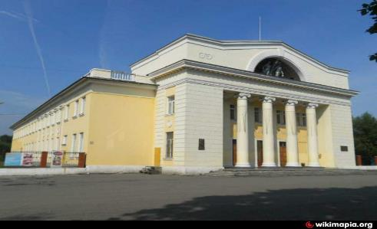
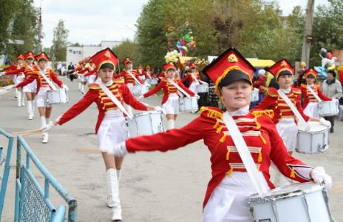
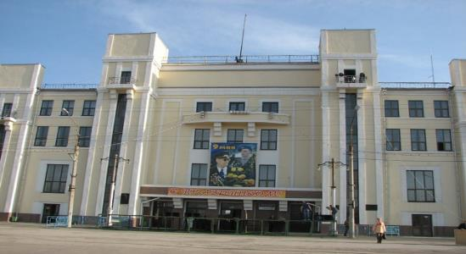
Общий объем расходов бюджета – 303 869,2 тыс. рублей
Реализация мероприятий муниципальной программы позволит укрепить и развивать местную культуру путем совершенствования механизмов ее поддержки, обеспечивать духовно-нравственное развитие населения Серовского городского округа. В том числе:
1) повышение качества и доступности услуг, оказываемых населению в сфере культуры;
2) развитие инновационной деятельности в сфере культуры;
3) модернизация материально-технической базы учреждений культуры и искусства;
4) создание модельных муниципальных библиотек;
5) создание условий для сохранения и развития кадрового потенциала сферы культуры и искусства;
6) повышение уровня информированности населения через средства массовой информации, информационные стенды, информационно-телекоммуникационную сеть «Интернет» о деятельности органов местного самоуправления Серовского городского округа, а также об общественно-политических, социально-культурных событиях городского округа;
7) обеспечение сохранности историко-культурного наследия.
Развитие культуры в Серовском городском округе

Slide 53
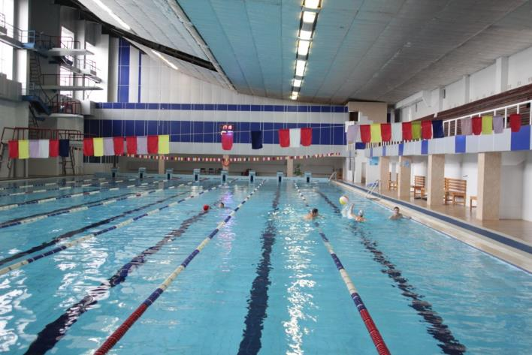
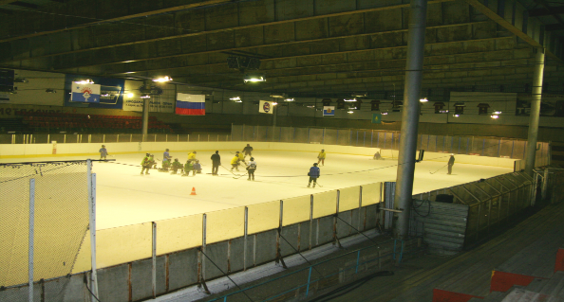

Общий объем расходов бюджета – 177 126,3тыс.рублей
Основные подпрограммы, финансирование которых осуществляется в рамках муниципальной программы в 2023 году
Развитие физической культуры и спорта в
Серовском городском округе
162 970,4тыс. руб. | Подпрограмма "Развитие физической культуры и спорта в Серовском городском округе"
14 155,8тыс. руб. | Подпрограмма "Развитие инфраструктуры объектов спорта муниципальной собственности Серовского городского округа"
Реализация мероприятий муниципальной программы позволит:
- создание условий, обеспечивающих доступность к спортивной инфраструктуре Серовского городского округа;
- создать условия для развития физической культуры и спорта в Серовском городском округе, в том числе среди лиц с ограниченными физическими возможностями здоровья

Slide 54



Общий объем расходов бюджета – 79 767,1тыс. рублей
Основные подпрограммы, финансирование которых осуществляется в рамках муниципальной программы в 2023 году
3 463,1 тыс. руб. | Подпрограмма "Развитие молодежной политики на территории Серовского городского округа"
74 707,4 тыс. руб. | Подпрограмма "Развитие дополнительного образования в сфере молодежной политики"
1 596,6 тыс. руб. | Подпрограмма "Стимулирование развития жилищного строительства"
Реализация молодежной политики в Серовском городском округе
Реализация мероприятий муниципальной программы позволит:
повысить уровень созидательной активности и успешной самореализации молодых граждан Серовского городского округа.
повысить уровень творческого, физического, социального и духовного развития детей, подростков, молодых граждан на территории Серовского городского округа.
улучшить жилищные условия молодых граждан и молодых семей, проживающих на территории Серовского городского округа.

Slide 55


Общий объем расходов бюджета – 77 104,5 тыс. рублей
Основные подпрограммы, финансирование которых осуществляется в рамках
муниципальной программы в 2023 году
49 702,4 тыс. руб. | Подпрограмма "Управление имуществом Серовского городского округа"
1 458,3 тыс. руб. | Подпрограмма "Управление земельными ресурсами Серовского городского округа"
11 536,7 тыс. руб. | Подпрограмма "Осуществление градостроительной деятельности"
14 407,1тыс. руб. | Подпрограмма "Обеспечение реализации муниципальной программы "Управление собственностью Серовского городского округа"
Управление собственностью Серовского городского округа
Реализация мероприятий муниципальной программы позволит:
- обеспечить эффективное, рациональное использование, сохранность и оптимизацию состава муниципальной собственности Серовского городского округа;
- повысить эффективность управления земельными участками, находящимися в муниципальной собственности и не разграниченной государственной собственности;
- создать условия для устойчивого, комплексного развития территории Серовского городского округа в целях обеспечения благоприятных условий для проживания населения, увеличить темп роста строительства жилья, для привлечения инвестиций, в том числе путем предоставления возможности выбора наиболее эффективных видов разрешенного использования земельных участков и объектов капитального строительства.

Slide 56



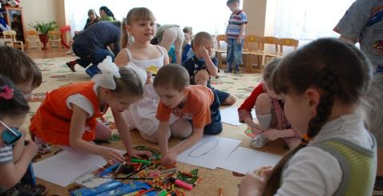
Общий объем расходов бюджета – 2 299 712,3тыс. рублей
Основные подпрограммы, финансирование которых осуществляется в рамках муниципальной программы в 2023 году
2 157 096,5 тыс. руб. | Подпрограмма "Качество образования, как основа благополучия"
101 195,7 тыс. руб. | Подпрограмма "Организация отдыха детей и молодежи"
1 535,6тыс. руб. | Подпрограмма "Педагогические кадры XXI века"
2 703,0 тыс. руб. | Подпрограмма "Реализация проекта "Уральская инженерная школа"
3 217,0 тыс. руб. | Подпрограмма "Развитие системы поддержки талантливых и одаренных детей и подростков"
1 327,6 тыс. руб. | Подпрограмма "Патриотическое воспитание молодежи на территории Серовского городского округа"
32 636,9тыс. руб. | Подпрограмма "Обеспечение реализации муниципальной программы "Развитие системы образования в Серовском городском округе"
Развитие системы образования на 2023 г.
Реализация мероприятий позволит достичь целей обозначенных муниципальной программой «Развитие системы образования в Серовском городском округе».

Slide 57

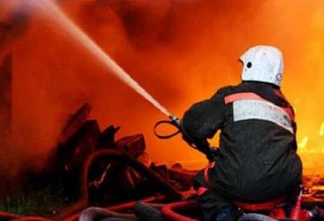


Общий объем расходов бюджета – 28 989,1 тыс. рублей
Основные подпрограммы, финансирование которых осуществляется в рамках
муниципальной программы в 2023 году
36,9 тыс. руб. | Подпрограмма "Гражданская оборона"
1 987,7 тыс. руб. | Подпрограмма "Защита от чрезвычайных ситуаций и обеспечение безопасности на территории Серовского городского округа и обеспечение функционирования аппаратно-программного комплекса "Безопасный город"
4 307,5 тыс. руб. | Подпрограмма "Обеспечение первичных мер пожарной безопасности на территории Серовского городского округа"
310,5 тыс. руб. | Подпрограмма «Профилактика правонарушений на территории Серовского городского округа»
22 346,5 тыс. руб. | Подпрограмма "Обеспечение реализации муниципальной программы "Обеспечение общественной безопасности на территории Серовского городского округа"
Обеспечение общественной безопасности на территории Серовского городского округа
Организация и осуществление мероприятий по территориальной обороне и гражданской обороне, защите населения и территории Серовского городского округа от чрезвычайных ситуаций природного и техногенного характера.
Участие в предупреждении и ликвидации последствий чрезвычайных ситуаций в границах Серовского городского округа, построение и развитие единой информационно-коммуникационной системы, обеспечивающей реализацию комплекса мер, направленных на предупреждение и ликвидацию возможных угроз природного, техногенного и социального характера.
Обеспечение первичных мер пожарной безопасности в границах Серовского городского округа.
Участие в профилактике терроризма и экстремизма, а также в минимизации и (или) ликвидации последствий проявлений терроризма и экстремизма в границах Серовского городского округа.
Обеспечение реализации муниципальной программы «Обеспечение общественной безопасности на территории Серовского городского округа»

Slide 58
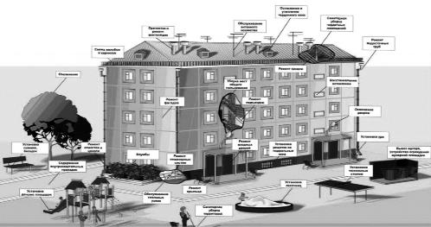


Общий объем расходов бюджета – 225 900,4тыс. рублей
Основные подпрограммы, финансирование которых осуществляется в рамках муниципальной программы в 2023 году
17 563,7 тыс. руб. | Подпрограмма "Улучшение жилищных условий, создание благоприятной среды для проживания граждан округа, прочие мероприятия в области коммунального хозяйства"
118 589,1 тыс. руб. | Подпрограмма "Развитие и модернизация объектов коммунального комплекса Серовского городского округа"
0,00 тыс. руб. | Подпрограмма "Развитие газификации в Серовском городском округе"
535,0 тыс. руб. | Подпрограмма "Энергосбережение и повышение энергоэффективности объектов жилищно-коммунального комплекса Серовского городского округа"
30 036,0 тыс. руб. | Подпрограмма "Чистая вода"
59 176,5 тыс. руб. | Подпрограмма "Обеспечение реализации муниципальных программ, ответственным исполнителем которых является отраслевой орган администрации Серовского городского округа "Комитет по энергетике, транспорту, связи и жилищно-коммунальному хозяйству"
Развитие жилищно-коммунального хозяйства, охрана окружающей среды и повышение энергетической эффективности на территории Серовского городского округа
Реализация мероприятий муниципальной программы позволит:
создать благоприятные условия проживания населения за счет обеспечения населения коммунальными услугами надлежащего качества, капитального ремонта жилищного фонда, удержание изменения размера вносимой гражданами платы за коммунальные услуги в пределах утвержденного предельного (максимального) индекса роста цен.
повышение надежности систем коммунальной инфраструктуры, качества и безопасности предоставляемых коммунальных услуг
Обеспечение растущих потребностей населения современными условиями комфортности жилья
Повышение уровня энергетического комфорта проживания населения Серовского городского округа
Создать благоприятных комфортных условий проживания населения за счет обеспечения населения коммунальными услугами надлежащего качества, сохранения и восстановление природных систем
Создание условий для реализации муниципальной программы

Slide 59
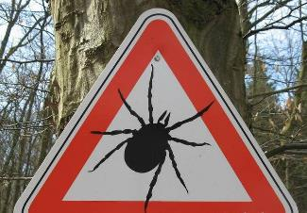
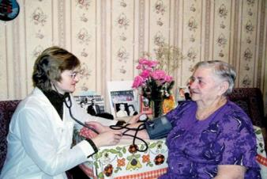
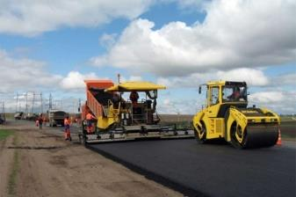
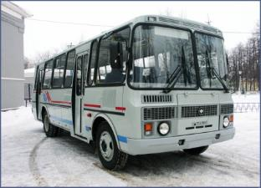


Общий объем расходов бюджета – 440 941,4тыс. рублей
Основные подпрограммы, финансирование которых осуществляется в рамках муниципальной программы в 2023 году
108 084,1 тыс. руб. | Подпрограмма "Благоустройство"
238 446,9 тыс. руб. | Подпрограмма "Транспортное обслуживание, водное и дорожное хозяйство"
73 893,0 тыс. руб. | Подпрограмма "Развитие и обеспечение сохранности сети автомобильных дорог на территории Серовского городского округа"
3 601,9 тыс. руб. | Подпрограмма "Обеспечение безопасности людей от неблагоприятного воздействия животных и предупреждение распространения заболеваний на территории Серовского городского округа"
16 915,3 тыс. руб. | Подпрограмма "Комплексное благоустройство объектов социальной и жилищной сферы"
Развитие транспорта, дорожного хозяйства, благоустройства и социально-бытового обслуживания населения
Реализация мероприятий муниципальной программы позволит:
- Создание комфортных условий проживания на основе улучшения качества окружающей среды на территории округа, снижение влияния на окружающую среду деятельности человека, связанной с обращением твердых коммунальных отходов
- Создание благоприятных условий, как для автомобилистов, так и для пешеходов, пассажиров
- Развитие объектов транспортной инфраструктуры, удовлетворяющих потребностям экономики городского округа, отвечающей требуемым показателям надежности, безопасности и доступности для населения и субъектов предпринимательской деятельности округа
- Обеспечение стойкого эпизоотического и ветеринарно-санитарного благополучия в Серовском городском округе
Сохранение и улучшение здоровья населения Серовского городского округа на основе создания условий для ведения здорового образа жизни, обеспечения населения доступной медицинской помощью
- Увеличение доли дворовых территорий Серовского городского округа, благоустройства которых соответствует современным требованиям, по отношению к их общему количеству

Slide 60
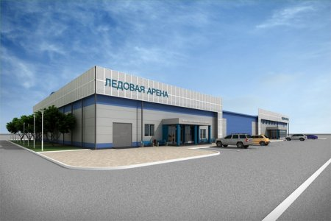
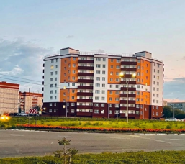
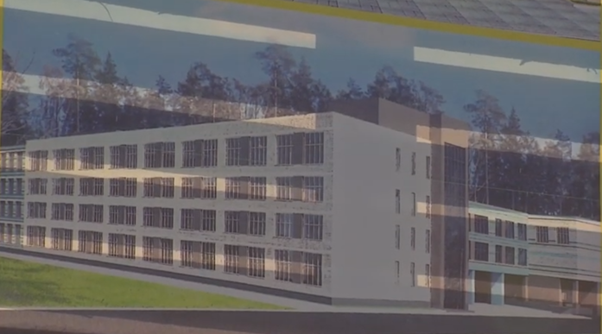
Общий объем расходов бюджета – 402 674,6тыс. рублей
Основные подпрограммы, финансирование которых осуществляется в рамках муниципальной программы в 2023году
402 212,5 тыс. руб. | Подпрограмма "Развитие объектов социальной сферы и обеспечение жильем отдельных категорий граждан
462,1 тыс. руб. | Подпрограмма "Переселение граждан из аварийного жилищного фонда и жилых помещений, признанных непригодными для проживания"
Реализация основных направлений в строительном
комплексе
Развитие инфраструктуры социальной сферы и привлечение высококвалифицированных кадров.
Переселение граждан из многоквартирных домов, признанных до 1 января 2017 года в установленном порядке аварийными в связи с физическим износом в процессе их эксплуатации и подлежащими сносу

Slide 61
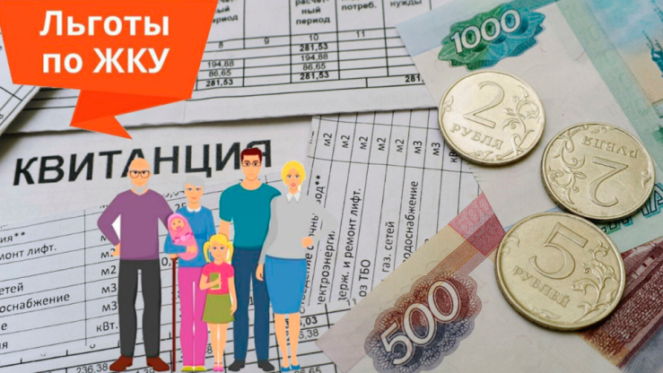

Общий объем расходов бюджета – 251 409,3 тыс. рублей
Реализация мероприятий муниципальной программы позволит:
1. Предоставление гарантированных мер социальной поддержки гражданам, имеющим право на субсидии на оплату жилого помещения и коммунальных услуг, своевременно и в полном объеме.
2. Предоставление гарантированных мер социальной поддержки отдельным категориям граждан, имеющим право на компенсацию расходов на оплату жилого помещения и коммунальных услуг, своевременно и в полном объеме.
3. Предоставление мер социальной поддержки отдельным категориям граждан Серовского городского округа
Социальная поддержка и социальное обслуживание населения на территории Серовского городского округа

Slide 62
Общий объем расходов бюджета – 25 060,0 тыс. рублей
Основные подпрограммы, финансирование которых осуществляется в рамках муниципальной программы в 2023году
1 559,8 тыс. руб. | Подпрограмма «Управление бюджетным процессом и его совершенствование»
11 000,0 тыс. руб. | Подпрограмма «Управление муниципальным долгом на территории Серовского городского округа»
12 500,2 тыс. руб. | Подпрограмма «Обеспечение реализации муниципальной программы Серовского городского округа "Управление муниципальными финансами Серовского городского округа до 2024 года»
Реализация мероприятий муниципальной программы позволит:
1. Увеличение объема налоговых и неналоговых доходов местного бюджета.
2. Повышение эффективности администрирования доходов местного бюджета.
3. Организация планирования и исполнения местного бюджета.
4. Повышение эффективности управления средствами местного бюджета.
5. Обеспечение финансирования дефицита бюджета при сохранении его финансовой устойчивости. Планирование и осуществление муниципальных заимствований исходя из размера дефицита бюджета Серовского городского округа и необходимости безусловного исполнения расходных и долговых обязательств Серовского городского округа.
6. Учет долговых обязательств Серовского городского округа и соблюдение принятых ограничений по долговой нагрузке.
7. Обеспечение контроля за соблюдением бюджетного законодательства и законодательства о контрактной системе в сфере закупок товаров, работ, услуг.
8. Предварительный финансовый контроль за исполнением местного бюджета в рамках требований бюджетного законодательства.
9. Обеспечение эффективной деятельности Финансового управления администрации Серовского городского округа по реализации муниципальной программы «Управление муниципальными финансами Серовского городского округа до 2026 года».
Управление муниципальными финансами Серовского городского округа до 2026 года

Slide 63
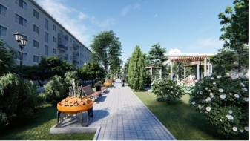


Общий объем расходов бюджета – 46 494,8 тыс. рублей
Реализация мероприятий муниципальной программы позволит:
1) обеспечение проведения мероприятий по благоустройству дворовых территорий на территории Серовского городского округа;
2) обеспечение проведения мероприятий по благоустройству общественных территорий на территории Серовского городского округа;
3) повышение уровня вовлеченности заинтересованных граждан, организаций в реализацию мероприятий по благоустройству территорий на территории Серовского городского округа.
4) улучшение условий проживания граждан за счет реализации мероприятий по капитальному ремонту общего имущества в многоквартирных домах Свердловской области и мероприятий по выполнению работ в отношении многоквартирных домов Свердловской области, являющихся объектами культурного наследия (памятниками истории и культуры) народов Российской Федерации.
5) восстановление (ремонт, реставрация, благоустройство) воинских захоронений на территории Серовского городского округа: работы по оборудованию мест для возложения венков, пешеходных дорожек, озеленению, светотехническому оформлению и другие работы.
Формирование современной городской среды на территории Серовского городского округа

Slide 64



Общий объем расходов бюджета – 690,5 тыс. рублей
Основные подпрограммы, финансирование которых осуществляется в рамках муниципальной программы в 2023году
468,8 тыс. руб. | Подпрограмма «Профилактика терроризма, минимизация и (или) ликвидация последствий его проявлений в Серовском городском округе»
221,7 тыс. руб. | Подпрограмма «Профилактика экстремизма в Серовском городском округе»
Профилактика терроризма, минимизация и (или)
ликвидация последствий его проявлений, профилактика экстремизма в Серовском городском округе
1. Выявление и устранение причин и условий, способствующих возникновению и распространению терроризма на территории Серовского городского округа.
2. Обеспечение выполнения требований к антитеррористической защищенности объектов (территорий), находящихся в муниципальной собственности или в ведении органов местного самоуправления, и мест массового пребывания людей.
3. Организация и проведение в Серовском городском округе информационно-пропагандистских мероприятий по разъяснению сущности терроризма и его общественной опасности, а также по формированию у граждан неприятия идеологии терроризма, в том числе путем распространения информационных материалов, печатной продукции, проведения разъяснительной работы и иных мероприятий.
4. Поддержание в состоянии постоянной готовности к эффективному использованию сил и средств Серовского городского округа, предназначенных для минимизации и (или) ликвидации последствий проявлений терроризма.
5. Консолидация усилий субъектов противодействия экстремизму, институтов гражданского общества и иных заинтересованных организаций.
6. Организация в средствах массовой информации, информационно-телекоммуникационных сетях, включая сеть "Интернет", информационного сопровождения деятельности субъектов противодействия экстремизму, а также реализация эффективных мер, направленных на информационное противодействие распространению экстремистской идеологии

Slide 65

Источники финансирования дефицита бюджета
В процессе принятия и исполнения бюджета города большое значение приобретает сбалансированность доходов и расходов. Если доходы превышают расходы, то возникает профицит.
Но чаще всего расходы превышают доходы. В таком случае возникает дефицит.
Источниками финансирования дефицита бюджета
муниципальные займы, осуществляемые путем выпуска муниципальных ценных бумаг от имени муниципального образования
бюджетные кредиты, полученные от бюджетов других уровней бюджетной системы РФ
кредиты,
полученные от кредитных организаций
изменение остатков средств на счетах по учету средств бюджета
муниципальный долг,
то есть совокупность долговых обязательств муниципального образования

Slide 66
Параметры муниципального долга Серовского городского округа на 2023 год
Наименование вида муниципальных заимствований | Объем привлечения, тыс.рублей | Объем средств, направляемых на погашение основной суммы долга, тыс.рублей
Кредиты, привлекаемые от кредитных организаций | 253 283,4 | 100 000,0
Бюджетные кредиты, привлекаемые от других бюджетов бюджетной системы РФ | 0,0 | 71 057,4
Муниципальный долг Серовского городского округа
На 01.01.2022 г.
345 879 тыс.руб..
На 01.01.2023 г.
383 365 тыс.руб.

Slide 67
Параметры муниципального долга Серовского городского округа на 2024 и 2025 годы
Наименование вида муниципальных заимствований | Объем привлечения, тыс.рублей |  | Объем средств, направляемых на погашение основной суммы долга, тыс.рублей
 | 2024 год | 2025 год | 2024 год | 2025 год
Кредиты, привлекаемые от кредитных организаций | 211 864,7 | 232 236,4 | 100 000,0 | 100 000,0
Бюджетные кредиты, привлекаемые от других бюджетов бюджетной системы РФ | 0,0 | 0,0 | 35 351,3 | 52 851,3
Муниципальный долг Серовского городского округа
На 01.01.2024 г.
465 591 тыс.руб.
На 01.01.2025 г.
542 104 тыс.руб.

Slide 68
Контактная информация
Финансовое управление администрации
Серовского городского округа
Адрес: 624992, Свердловская область, г. Серов, ул. Ленина, 140
Телефон: 8 (34385) 75-633
Е-mail: fd@adm-serov.ru
Заместитель главы администрации Серовского городского округа - начальник функционального органа «Финансовое управление администрации Серовского городского округа»
Иванова Наталья Витальевна,
Время приема граждан: понедельник с 15.00 до 17.00 часов.
Контактная информация для граждан

